Slide 1
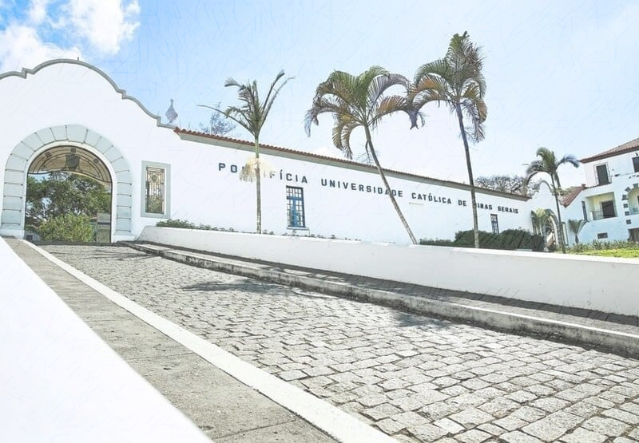
PÓS - GRADUAÇÃO Lato Sensu
CIÊNCIA DE DADOS E BIG DATA
Turma: 2020

Slide 2


TRABALHO DE CONCLUSÃO DE CURSO
Aluno:
Título do projeto:
Lucas do Prado Ferreira Pinto
Machine Learning para a Detecção de Empregador com Irregularidade Trabalhista

Slide 3

Introdução:
1891: Criação da Inspeção do Trabalho no Brasil
Objetivo: Fiscalizar Estabelecimentos que Exploravam Mão de Obra de Crianças e Adolescentes.
1943: Criação e Aprovação, por Getúlio Vargas, da Consolidação das Leis Trabalhistas – CLT
Normas que Regulamentavam as Relações Individuais e Coletivas de Trabalho.
Resposta à Luta de Trabalhadores e Movimentos Sindicais por Melhores Condições de Trabalho.
Ao Longo do Tempo: Diversas Mudanças no Mundo do Trabalho
Necessidade de Criação de Novos Dispositivos Legais Voltados à Regulamentação das Relações de
Trabalho e Emprego
Necessidade de Revisão dos Normativos já Existentes

Slide 4
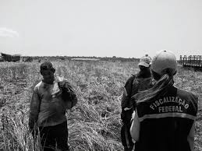




Introdução:
Diante das mudanças, a Inspeção do Trabalho cresceu e passou a ganhar cada vez mais função social tendo, hoje, como pilares norteadores para o cumprimento de sua missão institucional a(o):
Erradicação do Trabalho Análogo ao de Escravo.
Erradicação do Trabalho Infantil e Proteção do Adolescente Trabalhador.
Combate à Informalidade no Trabalho Assalariado.
Garantia do Cumprimento das Cotas Legais para Admissão de Aprendizes e Pessoas com Deficiência.
Redução da Morbimortalidade por Acidentes ou Doenças do Trabalho.
Garantia de Ambientes e Processos de Trabalho Seguros e Saudáveis.
Aperfeiçoamento Contínuo das Normas Regulamentadoras de Segurança e Saúde no Trabalho.
Prevenção de Acidentes e Doenças do Trabalho por meio de Investigações.
Combate da Inadimplência e da Sonegação do Fundo de Garantia do Tempo de Serviço – FGTS.

Slide 5

contextualização:
2021: Diretrizes do Planejamento da Inspeção do Trabalho no Brasil
Ações Fiscais Planejadas de forma a Direcionar as O.S. a Segmentos Econômicos e Estabelecimentos com
maiores indícios de Irregularidades e maiores Riscos à Integridade do Trabalhador.
Esforços, humanos e financeiros, não devem ser direcionados a estabelecimentos sem irregularidade, uma vez que
tais ações implicariam na ineficiência da atuação da Inspeção do Trabalho.
Sempre que possível as ações planejadas deverão considerar tanto os objetivos de Legislação quanto os de
Segurança e Saúde no Trabalho. Desta forma, espera-se uma maior eficiência da Inspeção e consequente melhoria
dos resultados alcançados.

Slide 6

OBJETIVOS:
O presente trabalho de conclusão de curso visa ao desenvolvimento de um algoritmo de Machine Learning voltado para a detecção de empregadores que desrespeitam a legislação trabalhista, incluindo as normas de segurança e saúde no trabalho.
Com o modelo criado, pretende-se prever se um determinado empregador, prestes a entrar no planejamento do órgão fiscalizador e ser submetido à uma auditoria trabalhista “in loco”, com um quantitativo pré-definido de itens normativos a serem verificados pela Inspeção do Trabalho, será flagrado ou não com irregularidade e, a partir de tal informação, ser confirmada ou não o processo de fiscalização.
O objetivo da predição é selecionar apenas aqueles empregadores com fortes indícios de irregularidades e/ou riscos à integridade do trabalhador, fazendo com que a atuação da Inspeção do Trabalho no Brasil se torne cada vez mais eficiente, eficaz e efetiva.
Pretende-se uma acurácia do modelo preditivo superior a 70%.

Slide 7


FERRAMENTAS UTILIZADAS:
Todo o processo de tratamento, análise e exploração dos dados, além da criação, treinamento, aplicação e avaliação dos modelos de Machine Learning testados foi desenvolvido utilizando:
Linguagem Python e suas bibliotecas
Jupyter Notebook

Slide 8

COLETA DE DADOS:
FONTE 1: Banco de Dados Relacional da Inspeção do Trabalho - (Dataset Fiscalizações Diretas)
O dataset “Fiscalizações_Diretas” foi obtido diretamente do DataWarehouse da Inspeção do Trabalho, em um
Banco de Dados Relacional.
A extração se deu por meio de consulta SQL (Structered Query Language) no Sistema de Gerenciamento de
Banco de Dados - SGBD - Microsoft SQL Server.
O banco de dados mencionado armazena dados referentes às ações fiscais realizadas pela Inspeção do
Trabalho no Brasil. Para o trabalho em questão, optou-se por coletar informações apenas das fiscalizações
diretas, ou seja, aquelas que necessariamente ocorreram “in loco”, no estabelecimento do empregador.
O período de coleta compreende as competências de janeiro de 2020 a maio de 2021.

Slide 9
COLETA DE DADOS:
FONTE 2: Internet - (Dataset Município População 2020)
O dataset “Municipio_Populacao_2020” foi obtido diretamente da internet, através do sítio eletrônico
https://basedosdados.org/dataset/br-ibge-populacao e também foi extraído por meio de consulta SQL
(Structured Query Language).
Esses dados se referem à população de todos os municípios brasileiros no ano de 2020, e foram divulgados
pelo Instituto Brasileiro de Geografia e Estatística - IBGE.

Slide 10

PROCESSAMENTO / TRATAMENTO DE DADOS:
Carregamento do Dataset “Fiscalizacoes_Diretas” em formato .xlsx
Carregamento do Dataset “Municipio_Populacao_2020” em formato .csv
Integração dos Datasets
Verificação do Formato dos Dados
Visualização das primeiras e últimas linhas
Exclusão de variáveis desnecessárias e reordenamento de colunas
Verificação de valores ausentes eventualmente existentes

Slide 11
PROCESSAMENTO / TRATAMENTO DE DADOS:
Verificação de registros duplicados eventualmente existentes
Verificação da quantidade de fiscalizações realizadas em empregadores que não possuíam, à época da inspeção, trabalhadores a eles vinculados
Exclusão de registros que não agregariam valor para o Modelo de Machine Learning a ser implementado e que poderiam, inclusive, comprometer o seu desempenho

Slide 12

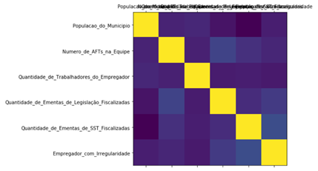
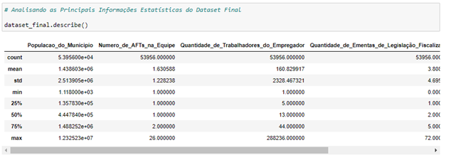
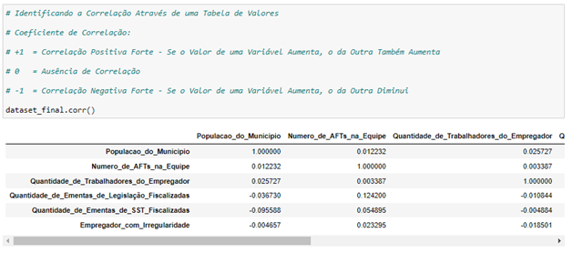
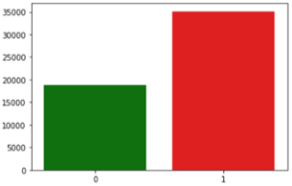
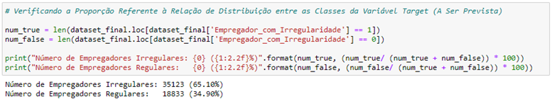
análise / exploração Dos DADOS:
Verificação da Correlação entre as Variáveis do Conjunto de Dados
Verificação de Informações Estatísticas de Cada Variável do Conjunto de Dados
Média
Desvio Padrão
Quartis
Valor Mínimo
Valor Máximo
Verificação da Relação de Distribuição entre as Duas Classes da Variável Target

Slide 13

CRIAÇÃO, TREINAMENTO, APLICAÇÃO E AVALIAÇÃO DE MODELOS DE ML:
Implementação de Modelos de Machine Learning por meio da Aprendizagem Supervisionada do Tipo:
Classificação
Algoritmos de Machine Learning Testados:
Naive Bayes
Random Forest
Regressão Logística

Slide 14
CRIAÇÃO, TREINAMENTO, APLICAÇÃO E AVALIAÇÃO DE MODELOS DE ML:
Definição das Variáveis Preditoras e Target do Modelo
Divisão dos Dados em Treino e Teste
Verificação da Relação de Proporção entre os Dados Originais, de Treino e de Teste
Criação, Treinamento, Aplicação e Avaliação de todos os Modelos utilizando-se os seguintes métodos:
Sem Balanceamento dos Dados de Treino
Com Balanceamento dos Dados de Treino – Under Sampling
Com Balanceamento dos Dados de Treino – Over Sampling

Slide 15
CRIAÇÃO, TREINAMENTO, APLICAÇÃO E AVALIAÇÃO DE MODELOS DE ML:
Utilização das seguintes Ferramentas para a Avaliação dos Modelos:
Matriz de Confusão
Relatório de Classificação
Principais Métricas Analisadas:
Acurácia
Recall

Slide 16

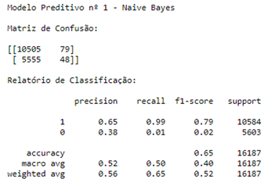
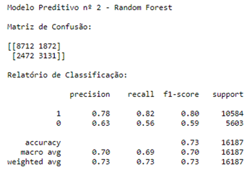
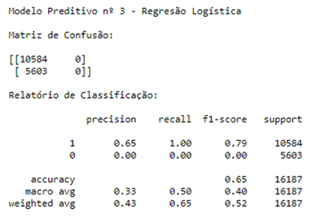
RESULTADOS:
Sem Balanceamento dos Dados de Treino:
Naive Bayes Random Forest Regressão Logística

Slide 17
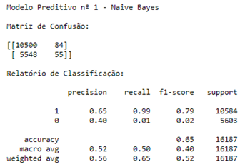
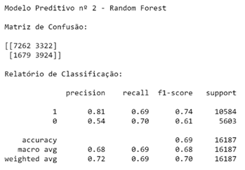
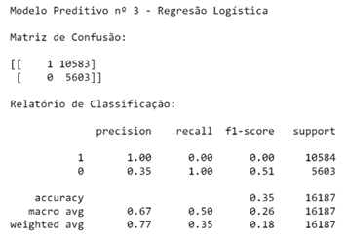
RESULTADOS:
Com Balanceamento dos Dados de Treino – Under Sampling:
Naive Bayes Random Forest Regressão Logística

Slide 18
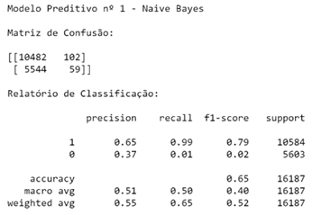
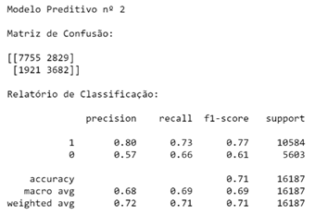
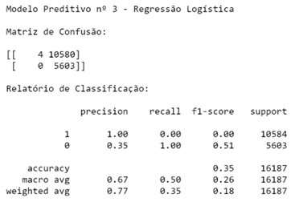
RESULTADOS:
Com Balanceamento dos Dados de Treino – Over Sampling:
Naive Bayes Random Forest Regressão Logística

Slide 19
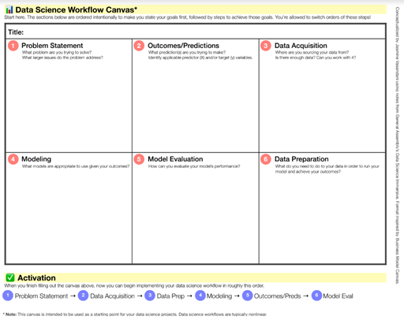
APRESENTAÇÃO DOS RESULTADOS:
Para a apresentação dos resultados considerou-se o Modelo Canvas proposto por Jasmine Vasandani
Sequência das Etapas:
Definição do Problema
Aquisição e Preparação dos Dados
Seleção do Algoritmo (Modelo)
Criação e Treinamento do Modelo
Avaliação do Modelo

Slide 20

MUITO OBRIGADO

